Slide 1

Presentation av YrkesCo´s databas

Slide 2

Databasen innehåller
YrkesCo´s tre olika skolor
Sju olika program fördelade till årskullarna 2022, 2023, 2024
26 olika kurser (varav tre valbara)
397 Inskrivna studenter
15 lärare – varav sju konsulter, två YH – anordnare och sju utbildningsledare
Notes:
Anteckningar till presentatör:
Beskrivning av vad du har lärt dig med dina egna ord på ena sidan.
Ta med information om ämnet
Information om ämnet är också till hjälp här.
Berätta historien om din inlärningsupplevelse. Precis som i en berättelse ska det alltid finnas en början, en mittpunkt och ett slut.
På andra sidan kan du lägga till en bild som visar vad du har lärt dig.
Använd gärna mer än en bild för att reflektera över processen. Det hjälper även att lägga till en video av din process.

Slide 3

Business rules, utöver er kravspecfikation
1. För att en kurs skall registreras/köras så behöver ett minimum av 10 studenter vara inskrivna.
2. Utbildningsledare och YH-anordnare är fast anställda.
3. Varje skola kan ha en eller flera YH-anordnare knutna till sig
4. Varje lärare måste hålla i minst en kurs.
5. Varje YH-anordnare måste ha ansvar för minst en skola.
6. Varje student måste vara inskriven till minst en kurs.
Notes:
Anteckningar till presentatör:
Beskrivning av vad du har lärt dig med dina egna ord på ena sidan.
Ta med information om ämnet
Information om ämnet är också till hjälp här.
Berätta historien om din inlärningsupplevelse. Precis som i en berättelse ska det alltid finnas en början, en mittpunkt och ett slut.
På andra sidan kan du lägga till en bild som visar vad du har lärt dig.
Använd gärna mer än en bild för att reflektera över processen. Det hjälper även att lägga till en video av din process.

Slide 4




Hur databasen skapades steg för steg
[Konceptuellt]
[Logiskt]
01
04
02
03
[Implementering]
[Fysiskt]
Notes:
Anteckningar till presentatör:
Vad tyckte du först?
Vilka hinder stötte du på längs med vägen?
Hur överkom du dessa hinder?
Vilka bilder kan du lägga till för att stödja processen?
Med den här SmartArt-grafiken kan du lägga till bilder och text som hjälper dig att beskriva processen. Om en bild är värd tusen ord bör bilder och ord hjälpa dig att förmedla den här reflektionen kring lärande på ett perfekt sätt! Du kan alltid klicka på Infoga>SmartArt om du vill ändra bilden eller markera bilden och klicka på kontextmenyn Design för att ändra färgerna.
Använd gärna mer än en bild för att reflektera över processen. Det hjälper även att lägga till en video av din process.

Slide 5
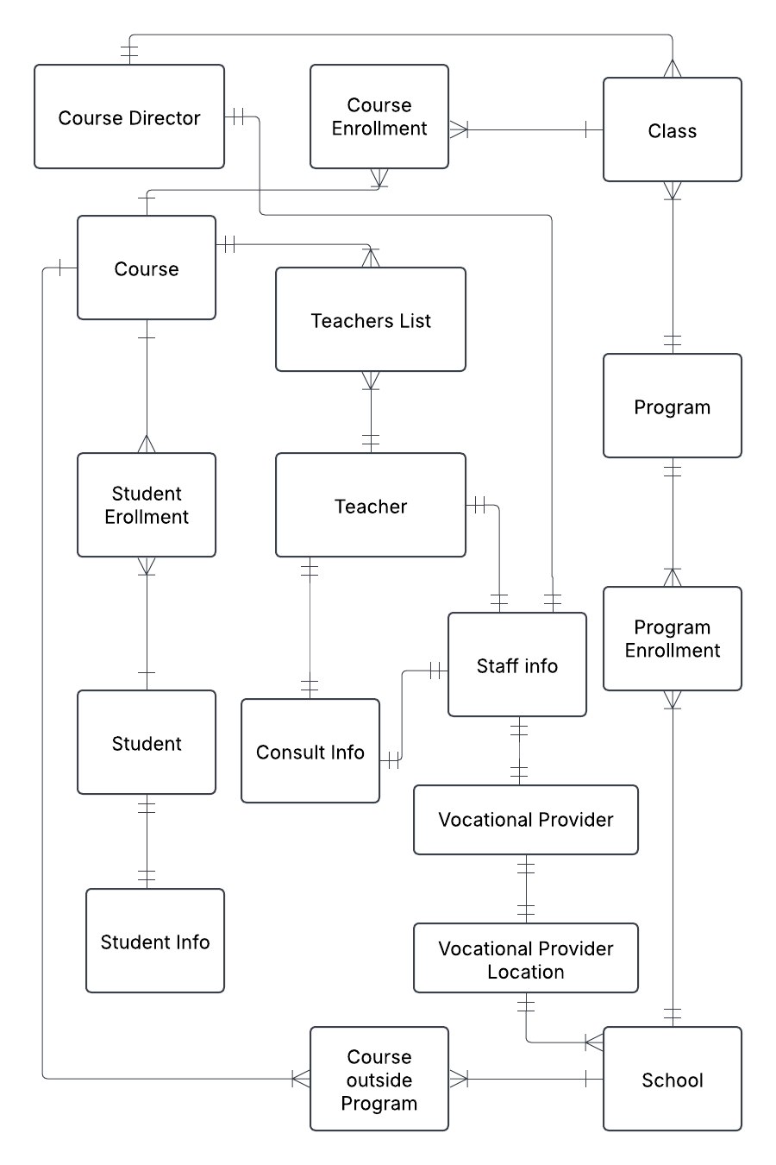
Det första konceptuella diagramet över databasen
Notes:
Anteckningar till presentatör:
Beskrivning av vad du har lärt dig med dina egna ord på ena sidan.
Ta med information om ämnet
Information om ämnet är också till hjälp här.
Berätta historien om din inlärningsupplevelse. Precis som i en berättelse ska det alltid finnas en början, en mittpunkt och ett slut.
På andra sidan kan du lägga till en bild som visar vad du har lärt dig.
Använd gärna mer än en bild för att reflektera över processen. Det hjälper även att lägga till en video av din process.

Slide 6
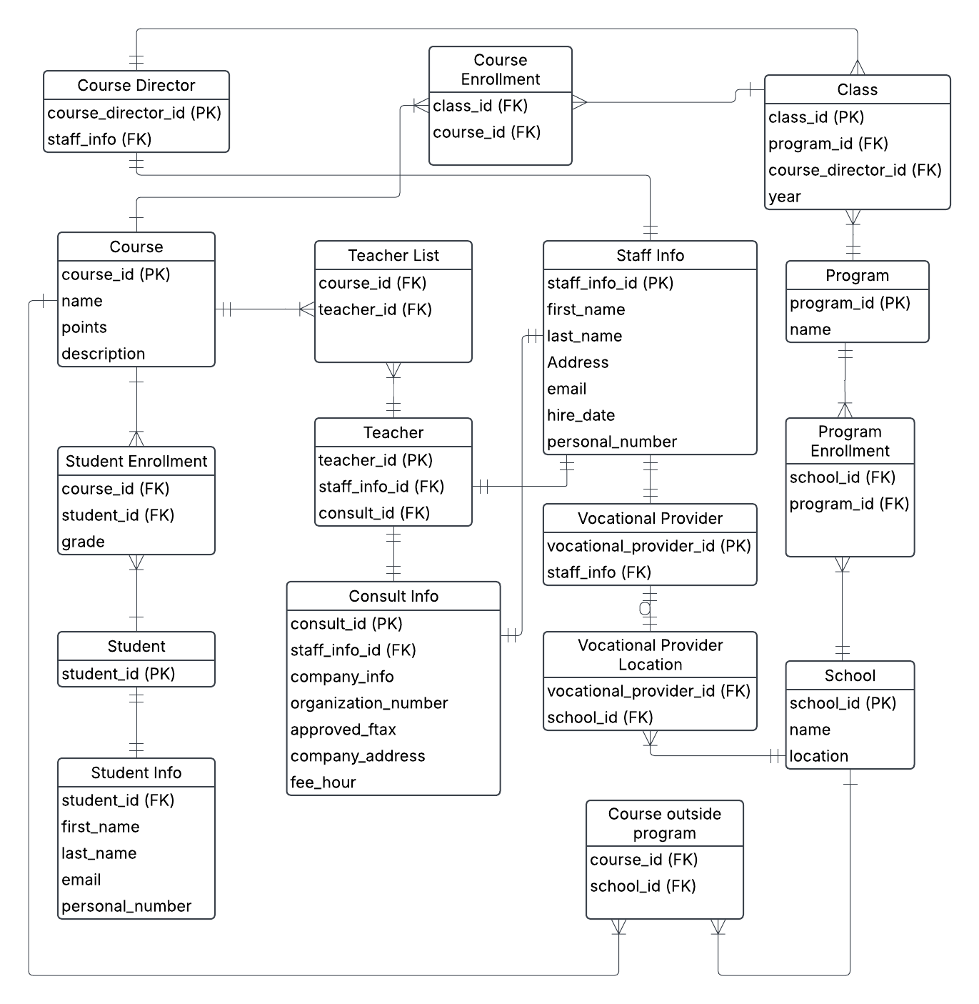
Den logiska modellen
Notes:
Anteckningar till presentatör:
Beskrivning av vad du har lärt dig med dina egna ord på ena sidan.
Ta med information om ämnet
Information om ämnet är också till hjälp här.
Berätta historien om din inlärningsupplevelse. Precis som i en berättelse ska det alltid finnas en början, en mittpunkt och ett slut.
På andra sidan kan du lägga till en bild som visar vad du har lärt dig.
Använd gärna mer än en bild för att reflektera över processen. Det hjälper även att lägga till en video av din process.

Slide 7
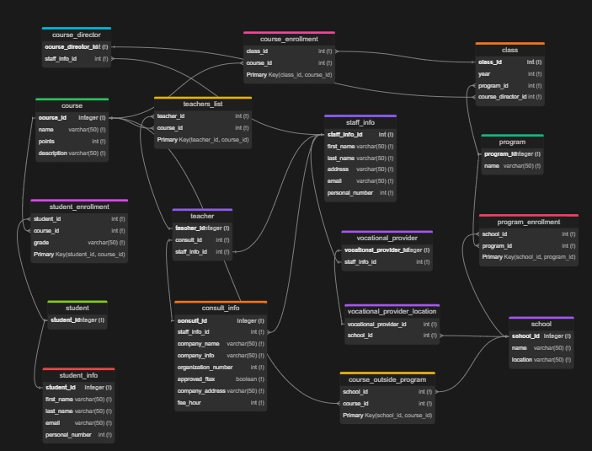
Den fysiska modellen
Notes:
Anteckningar till presentatör:
Beskrivning av vad du har lärt dig med dina egna ord på ena sidan.
Ta med information om ämnet
Information om ämnet är också till hjälp här.
Berätta historien om din inlärningsupplevelse. Precis som i en berättelse ska det alltid finnas en början, en mittpunkt och ett slut.
På andra sidan kan du lägga till en bild som visar vad du har lärt dig.
Använd gärna mer än en bild för att reflektera över processen. Det hjälper även att lägga till en video av din process.

Slide 8
Implementering
Notes:
Anteckningar till presentatör:
Vad är ditt syfte med att dela den här reflektionen?
Är det i slutet av en enhet eller ett projekt?
Delar du den här reflektionen för att uppnå ett inlärningsmål som du har gett dig själv?
Är det i slutet av en kurs?
Ange ditt syfte för reflektionen eller till och med syftet med inlärningsupplevelsen eller inlärningsmålet. Var tydlig och specifik när du anger ditt syfte.

Slide 9
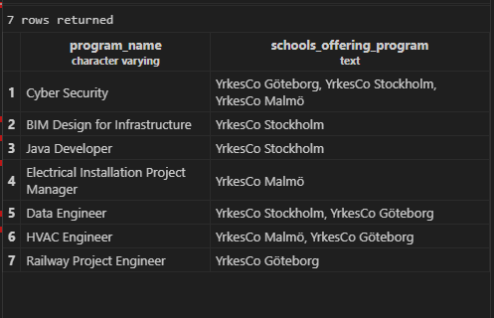
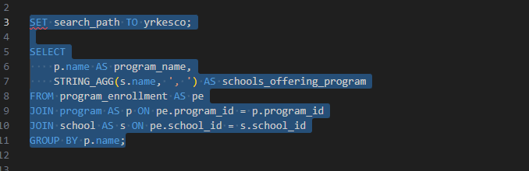
Implementering forts.
Notes:
Anteckningar till presentatör:
Vad är ditt syfte med att dela den här reflektionen?
Är det i slutet av en enhet eller ett projekt?
Delar du den här reflektionen för att uppnå ett inlärningsmål som du har gett dig själv?
Är det i slutet av en kurs?
Ange ditt syfte för reflektionen eller till och med syftet med inlärningsupplevelsen eller inlärningsmålet. Var tydlig och specifik när du anger ditt syfte.

Slide 10
Implementering forts.
Notes:
Anteckningar till presentatör:
Vad är ditt syfte med att dela den här reflektionen?
Är det i slutet av en enhet eller ett projekt?
Delar du den här reflektionen för att uppnå ett inlärningsmål som du har gett dig själv?
Är det i slutet av en kurs?
Ange ditt syfte för reflektionen eller till och med syftet med inlärningsupplevelsen eller inlärningsmålet. Var tydlig och specifik när du anger ditt syfte.

Slide 11
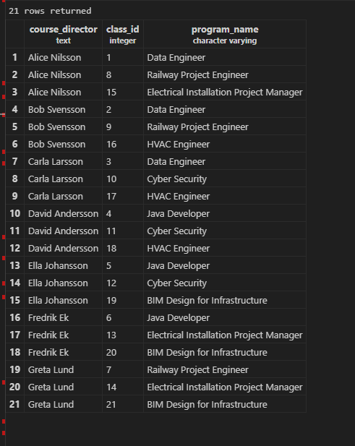
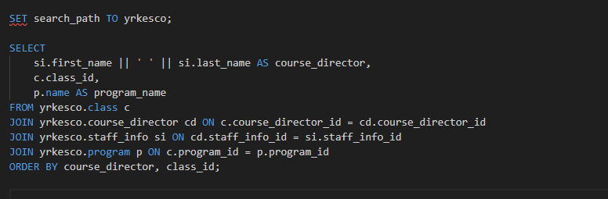
Implementering forts.
Notes:
Anteckningar till presentatör:
Vad är ditt syfte med att dela den här reflektionen?
Är det i slutet av en enhet eller ett projekt?
Delar du den här reflektionen för att uppnå ett inlärningsmål som du har gett dig själv?
Är det i slutet av en kurs?
Ange ditt syfte för reflektionen eller till och med syftet med inlärningsupplevelsen eller inlärningsmålet. Var tydlig och specifik när du anger ditt syfte.

Slide 12
Implementering forts.
Notes:
Anteckningar till presentatör:
Vad är ditt syfte med att dela den här reflektionen?
Är det i slutet av en enhet eller ett projekt?
Delar du den här reflektionen för att uppnå ett inlärningsmål som du har gett dig själv?
Är det i slutet av en kurs?
Ange ditt syfte för reflektionen eller till och med syftet med inlärningsupplevelsen eller inlärningsmålet. Var tydlig och specifik när du anger ditt syfte.

Slide 13
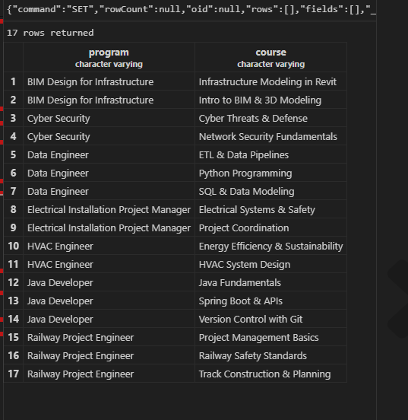
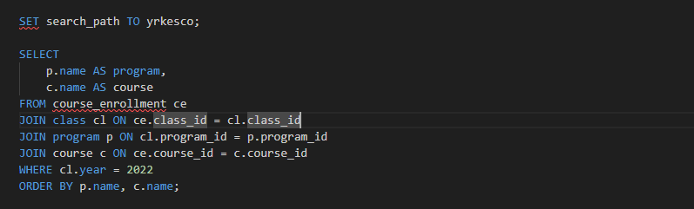
Implementering forts.
Notes:
Anteckningar till presentatör:
Vad är ditt syfte med att dela den här reflektionen?
Är det i slutet av en enhet eller ett projekt?
Delar du den här reflektionen för att uppnå ett inlärningsmål som du har gett dig själv?
Är det i slutet av en kurs?
Ange ditt syfte för reflektionen eller till och med syftet med inlärningsupplevelsen eller inlärningsmålet. Var tydlig och specifik när du anger ditt syfte.

Slide 14
Implementering forts.
Notes:
Anteckningar till presentatör:
Vad är ditt syfte med att dela den här reflektionen?
Är det i slutet av en enhet eller ett projekt?
Delar du den här reflektionen för att uppnå ett inlärningsmål som du har gett dig själv?
Är det i slutet av en kurs?
Ange ditt syfte för reflektionen eller till och med syftet med inlärningsupplevelsen eller inlärningsmålet. Var tydlig och specifik när du anger ditt syfte.

Slide 15
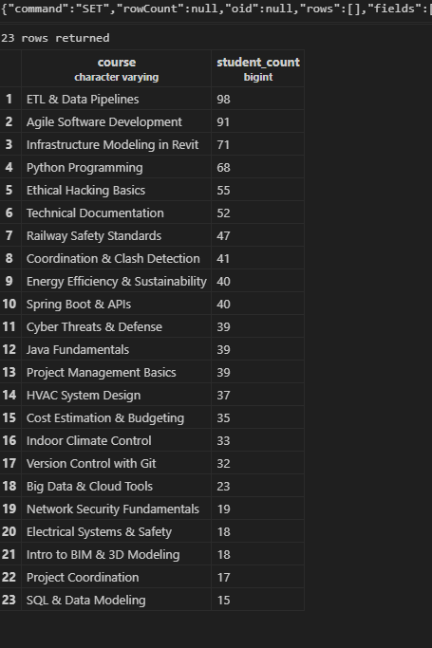
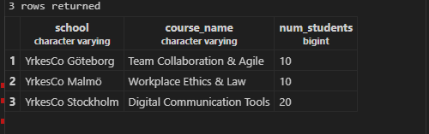
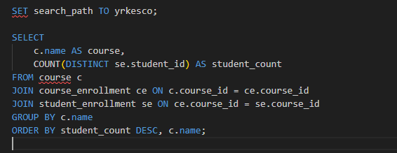
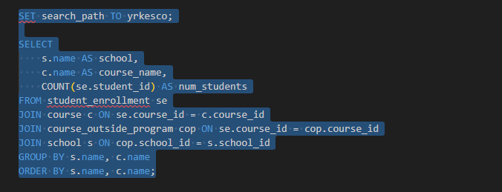
Implementering forts.
Notes:
Anteckningar till presentatör:
Vad är ditt syfte med att dela den här reflektionen?
Är det i slutet av en enhet eller ett projekt?
Delar du den här reflektionen för att uppnå ett inlärningsmål som du har gett dig själv?
Är det i slutet av en kurs?
Ange ditt syfte för reflektionen eller till och med syftet med inlärningsupplevelsen eller inlärningsmålet. Var tydlig och specifik när du anger ditt syfte.

Slide 16
Implementering forts.
Notes:
Anteckningar till presentatör:
Vad är ditt syfte med att dela den här reflektionen?
Är det i slutet av en enhet eller ett projekt?
Delar du den här reflektionen för att uppnå ett inlärningsmål som du har gett dig själv?
Är det i slutet av en kurs?
Ange ditt syfte för reflektionen eller till och med syftet med inlärningsupplevelsen eller inlärningsmålet. Var tydlig och specifik när du anger ditt syfte.

Slide 17
Implementering forts.
Notes:
Anteckningar till presentatör:
Vad är ditt syfte med att dela den här reflektionen?
Är det i slutet av en enhet eller ett projekt?
Delar du den här reflektionen för att uppnå ett inlärningsmål som du har gett dig själv?
Är det i slutet av en kurs?
Ange ditt syfte för reflektionen eller till och med syftet med inlärningsupplevelsen eller inlärningsmålet. Var tydlig och specifik när du anger ditt syfte.

Slide 18
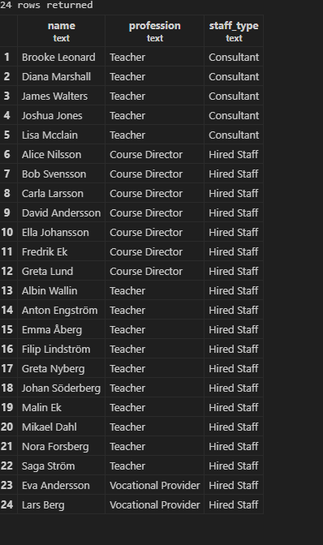
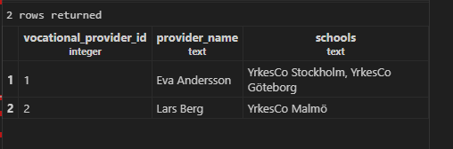
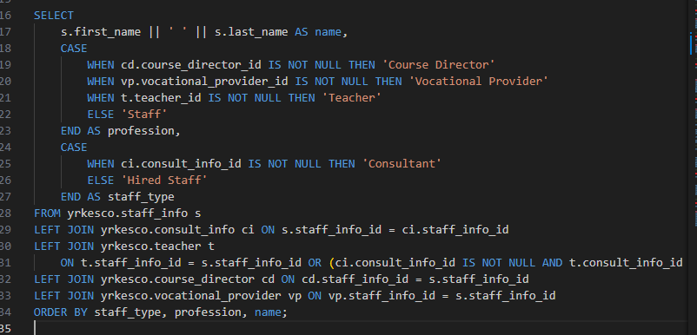
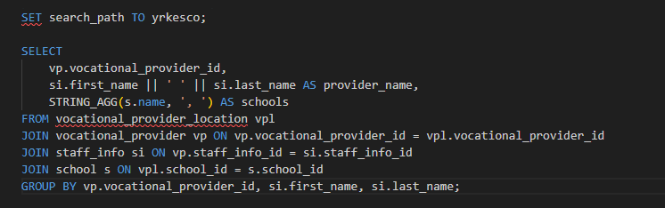
Implementering forts.
Notes:
Anteckningar till presentatör:
Vad är ditt syfte med att dela den här reflektionen?
Är det i slutet av en enhet eller ett projekt?
Delar du den här reflektionen för att uppnå ett inlärningsmål som du har gett dig själv?
Är det i slutet av en kurs?
Ange ditt syfte för reflektionen eller till och med syftet med inlärningsupplevelsen eller inlärningsmålet. Var tydlig och specifik när du anger ditt syfte.

Slide 19

Sammanfattningsvis
-> Jag har nu skapat en säkerdatabas där man kan addera, uppdatera och ta bort uppgifter utan att onödig data tas bort eller läggs till
-> Databasen kan således generera effektivisering av administrering och göra tidsbesparingar åt YrkesCo (…)
Notes:
Anteckningar till presentatör:
Vad är ditt syfte med att dela den här reflektionen?
Är det i slutet av en enhet eller ett projekt?
Delar du den här reflektionen för att uppnå ett inlärningsmål som du har gett dig själv?
Är det i slutet av en kurs?
Ange ditt syfte för reflektionen eller till och med syftet med inlärningsupplevelsen eller inlärningsmålet. Var tydlig och specifik när du anger ditt syfte.

Slide 20
Tack för mig ☺!

Slide 21
Dataintegritet i databsen är säkerställd genom:
Alla tabeller har primära nycklar
Det föreligger referentiell integritet med korrekt utplacerade utländska nycklar (FK) i refererade tabeller
Det föreligger domän integritet då varje kolumn har lämplig datatyp
Databasen följer definerade affärsregler
Den uppfyller normaliseringsgraden 3NF
Notes:
Anteckningar till presentatör:
Vad är ditt syfte med att dela den här reflektionen?
Är det i slutet av en enhet eller ett projekt?
Delar du den här reflektionen för att uppnå ett inlärningsmål som du har gett dig själv?
Är det i slutet av en kurs?
Ange ditt syfte för reflektionen eller till och med syftet med inlärningsupplevelsen eller inlärningsmålet. Var tydlig och specifik när du anger ditt syfte.

